Slide 7
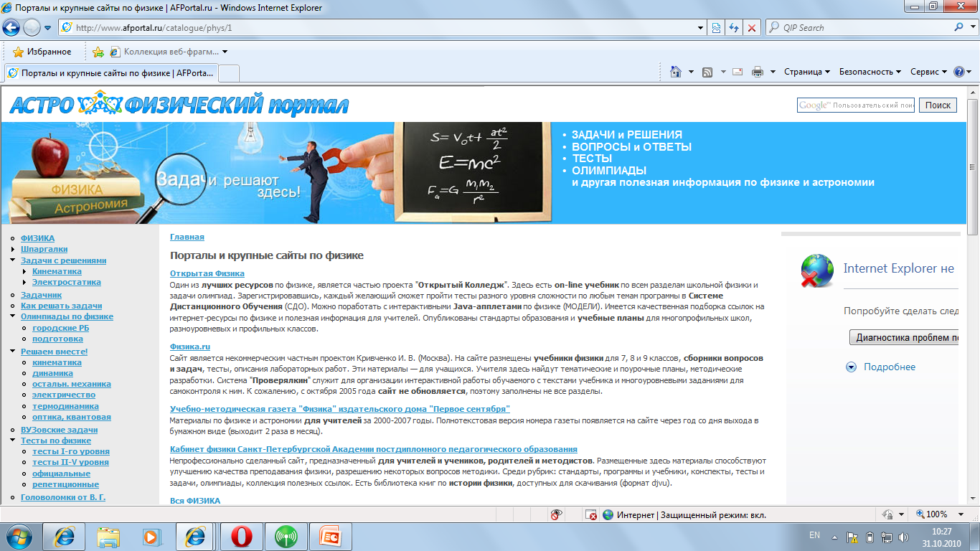
Информационные технологии

Slide 8
